Slide 1
Značenje vode za život ljudi

Slide 2
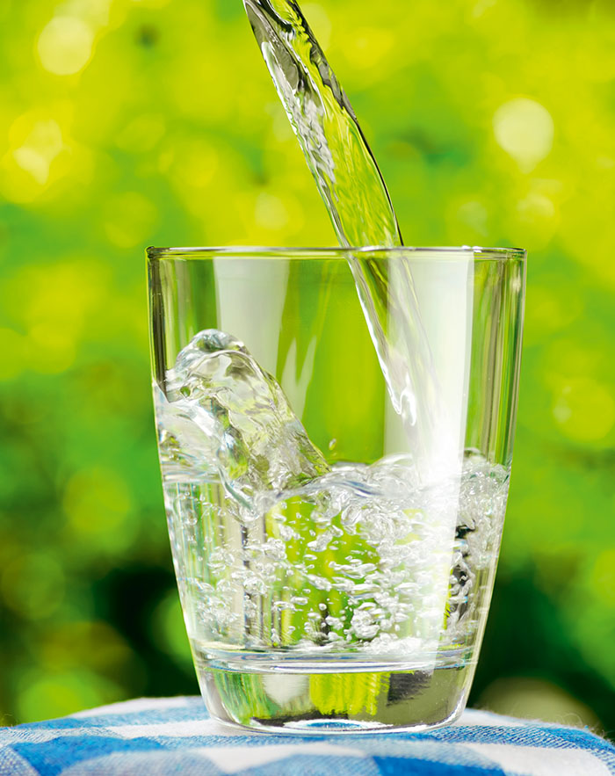
Bez vode ne bi bilo života
Ni biljke, ni životinje, ni ljudi ne mogu živjeti bez vode.

Slide 3
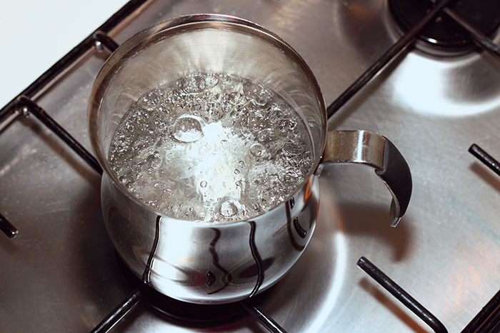
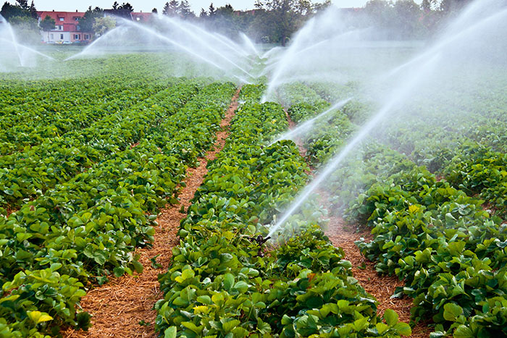
Voda se u kućanstvu rabi na čišćenje, pranje, kuhanje, kupanje….
Uporaba vode u kućanstvu
Natapanje polja

Slide 4
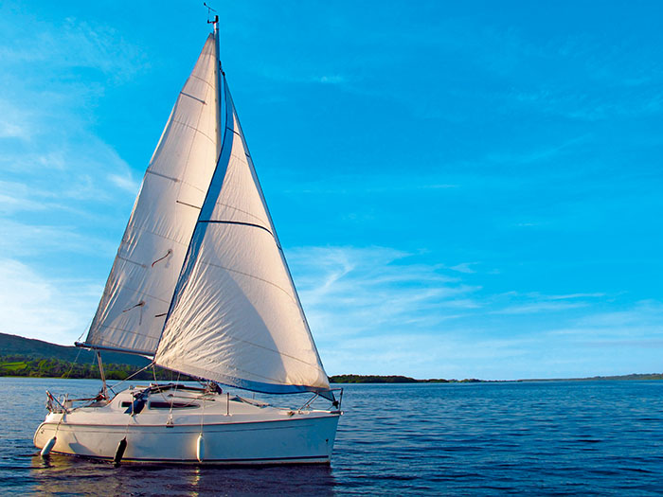
Rijeke, jezera i mora ljudima služe za plovidbu i rekreaciju

Slide 5
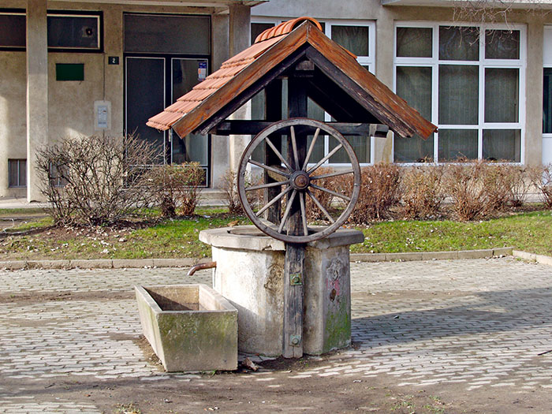
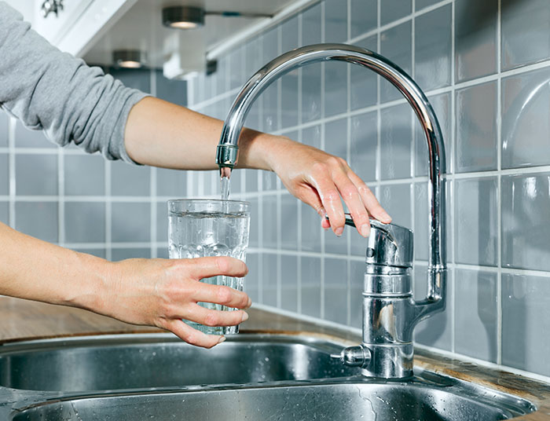
Kako se ljudi opskrbljuju vodom?
Ljudi se opskrbljuju vodom na različite načine:
uzimaju vodu izravno iz najbližeg izvora
kopaju duboke bunare ili zdence
kišnicu skupljaju u posebne spremnike
kućanstva se opskrbljuju vodom iz vodovoda.

